Slide 1
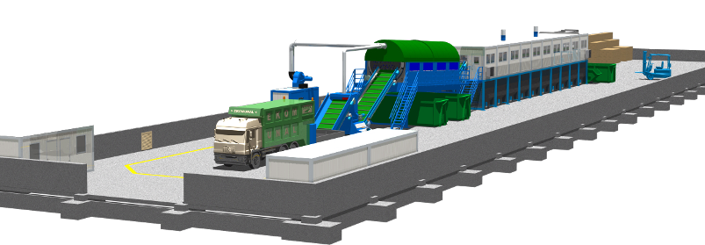
MBO – T
REVOLUCIJA U GOSPODARENJU OTPADOM
1. PROIZVODNJA KOMPOSTA SEKUNDARNO GNOJIVO
2. RECIKLIRANI MATERIJAL SIROVINA ZA INDUSTRIJU
3. RDF GORIVA MATERIJA GORIVO ZA CEMENTARE 2000 cal/kg

Slide 2
OTPAD - JE SIROVINA I ENERGIJA
MBO-T = SUVREMENA TEHNOLOGIJA GOSPODARENJA
MIJEŠANIM KOMUNALNIM OTPADOM
KOMPLETNA TEHNOLOGIJA TEHNIX PATENT BR. P20110260A
REVOLUCIJA GOSPODARENJA KOMUNALNIM OTPADOM
1. KOMUNALNI OTPAD JE KOMPOST, SIROVINA, ENERGIJA
2. NEMA NOVIH DEPONIJA, MOGUĆNOST POTPUNE SANACIJE STARIH
3. TEHNOLOGIJA TEHNIX OMOGUĆUJE ODRŽIVO GOSPODARENJE OTPADOM
4. MI SMO RAZVILI STROJEVE, OPREMU I TEHNOLOGIJU ZA BUDUĆNOST
5. GRADIMO TIPSKE TVORNICE TEHNIX KAPACITETA 5 t/h, 10 t/h, 15 t/h, 20 t/h
6. MI ZNAMO, VI TREBATE, GRAĐANI OČEKUJU I PLANET OČEKUJE OD NAS
7. SAVJETUJEMO,PROJEKTIRAMO,GRADIMO,PROIZVODIMO,MONTIRAMO POSTROJENJA
8. KOMPLETNE TVORNICE, POGONE ZA RECIKLAŽU KOMUNALNOG OTPADA
9. DO SADA SMO IZGRADILI 37 POGONA ZA RECIKLAŽU KOMUNALNOG OTPADA
10. NISKA CIJENA IZGRADNJE, FINANCIRANJE IZ EUROPSKIH FONDOVA

Slide 3
OTPAD - JE SIROVINA I ENERGIJA
Za naš projekt MBO-T dobili smo svjetska priznanja:
a) SVJETSKO PRIZNANJE NA SAJMU U ABU DHABIU 2011. ,
PRIZNANJE GENERALNOG TAJNIKA UN-a g. BAN KI-MOONA POD NAZIVOM
„OTPAD JE SIROVINA I ENERGIJA“
b)SPECIJALNA VELIKA NAGRADA ARCA SA SAJMA INOVACIJA ZAGREB 2011.
c)ODLIČJE VITEZA INOVATORSTVA U BRUXELLESU ZA IZUM MBO-T TEHNIX
d) ORDEN NIKOLE TESLE ZA INOVACIJU MBO-T OD g.prof.dr.sc. IVE JOSIPOVIĆA
Najveće priznanje i otkriće za inovaciju MBO-T je zadovoljstvo kupaca.
Naša tehnologija je globalni doprinos održivom razvoju.
Kompanija Tehnix je Vaš korektan partner u suvremenom gospodarenju miješanim komunalnim otpadom.

Slide 4
SUVREMENA TEHNOLOGIJA MBO-T JE REVOLUCIJA U GOSPODARENJU MIJEŠANIM KOMUNALNIM OTPADOM TEHNOLOGIJA RECIKLAŽE ODLOŽI, PRIKUPI, RECIKLIRAJ ŠTO BRŽE – ŠTO BLIŽE DESET RAZLOGA ZAŠTO KORISTITI TEHNOLOGIJU TEHNIX
1. RAZVOJ TEHNOLOGIJE ZA RECIKLAŽU MIJEŠANOG KOMUNALNOG OTPADA
2. VELIKA POTRAŽNJA I VISOKA CIJENA SEKUNDARNIH SIROVINA IZ RECIKLAŽE
3. NEODRŽIVI DOSADAŠNJI NAČIN ODLAGANJA KOMUNALNOG OTPADA NA DEPONIJU
4. VELIKE EKOLOŠKE POSLJEDICE I ŠTETE ZA OKOLIŠ, ZA VODE, ZA ZRAK I PROSTOR
5. KOMPLICIRANA TEHNOLOGIJA, VELIKI TROŠKOVI ODVOJENOG SKUPLJANJA I ODVOZA
6. NEDOSTATAK SIROVINA I SKUPA PROIZVODNJA NOVIH SIROVINA ZA INDUSTRIJU
7. GLOBALNE KLIMATSKE PROMJENE NA ZEMLJI - UTJECAJ ZAGAĐENJA NA PLANET
8. RECIKLAŽA RABLJENIH, STARIH PROIZVODA JE UVJET ODRŽIVOG RAZVOJA
9. EKO INDUSTRIJA JE RECIKLAŽA, SORTIRANJE, KOMPOSTIRANJE I ENERGIJA OTPADA
10.OTPAD – JE SIROVINA I ENERGIJA: TO JE ODRŽIVA EKO INDUSTRIJA ZA BUDUĆNOST

Slide 5
OTPAD - JE SIROVINA - ENERGIJA TEHNIX JE VODEĆA KOMPANIJA U EKO INDUSTRIJI ZNANJE – ISKUSTVO – TEHNOLOGIJA - TRAJNOST MBO-T = MEHANIČKO BIOLOŠKO TERMIČKA OBRADA OTPADA
NAŠE TEHNOLOŠKE I POSLOVNE PREDNOSTI ZA TRAJNU SURADNJU SU:
1. SAKUPLJANJE MIJEŠANOG KOMUNALNOG OTPADA POSTOJEĆOM OPREMOM I TEHNOLOGIJOM
2. ZAJEDNO ĆEMO UTVRDITI OPTIMALNI KAPACITET POGONA ZA RECIKLAŽU I KOMPOSTIRANJE
3. KOMPANIJA TEHNIX DAJE IDEJNI PROJEKT HALE, TEHNOLOGIJE OBRADE I KOMPOSTIRANJA
4. KOMPLETNI OPIS TEHNOLOGIJE OPREME TE POSTROJENJA ZA RECIKLAŽU I KOMPOSTIRANJE
5. SURAĐUJEMO KOD IZRADE NATJEČAJNE DOKUMENTACIJE PO MEĐUNARODNIM STANDARDIMA
6. NUDIMO KOMPLETNU STRUČNU SURADNJU U IZRADI GLAVNOG PROJEKTA I LOKACIJI PROJEKTA
7. DEFINIRAMO SPECIFIKACIJU OPREME I KAPACITETE POSTROJENJA TE PROCIJENU INVESTICIJE
8. NAKON UGOVARANJA PROIZVODIMO, ISPORUČUJEMO, MONTIRAMO TE PUŠTAMO U RAD
9. PREUZIMAMO ODGOVORNOST ZA TRAJNU FUNKCIONALNOST PROJEKTA I POSTROJENJA RECIKLAŽE
10. OSIGURAVAMO REZERVNE DIJELOVE, EFIKASAN SERVIS, OBUKU SERVISERA I POSLUŽIOCA
11. ZA ISPORUČENU OPREMU DAJEMO UPUTSTVA ZA UPRAVLJANJE I ODGOVARAJUĆE ATESTE
12. ZA NAŠ PROJEKT MBO-T DOBILI SMO VISOKA, STRUČNA, DOMAĆA I SVJETSKA PRIZNANJA

Slide 6
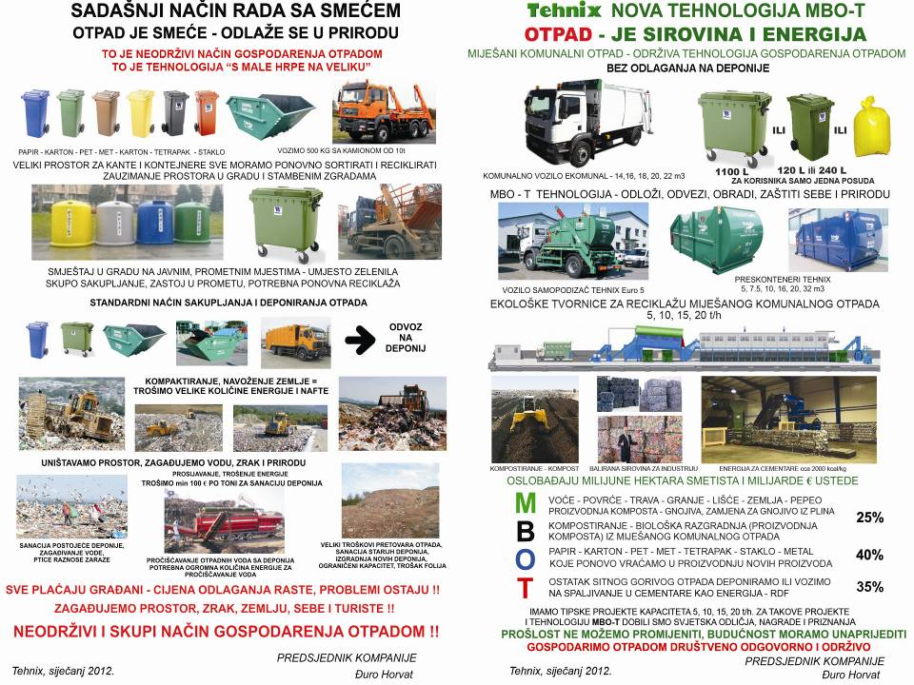

Slide 8
IZRAČUN UKUPNOG PRIHODA
POSTROJENJA ZA RECIKLAŽU
MIJEŠANOG KOMUNALNOG OTPADA TIP TEHNIX

Slide 9
TVORNICE CEMENTA U REGIJI

Slide 10
HVALA NA PAŽNJI !

